Slide 1
Исследовательская работа «Первые шаги в нумизматику»
Оксин Артем
ученик 4 «А» класса
МОУ «СОШ № 106»

Slide 2
Мои первые монеты
Все монеты евро имеют одну общую сторону, на которой обозначено достоинство монеты на фоне схематической карты Европы. С другой национальной стороны находится изображение, выбранное той страной, в которой печатается монета

Slide 3
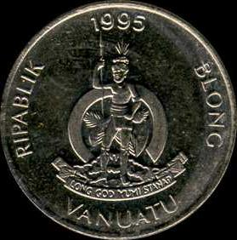
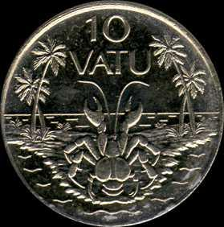
Монеты из далеких стран
Вануату Аверс: герб Вануату
10 вату Реверс: изображение краба на острове

Slide 4
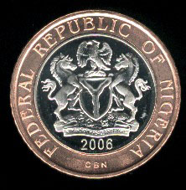
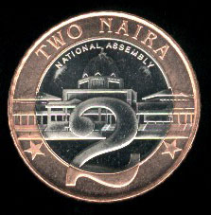
Нигерия, Федеральная Республика
2 найры
Аверс: государственный герб и надпись «Федеральная республика Нигерия»
Реверс: изображение национальной ассамблеи. Федеральный законодательный орган Нигерии. На кольце - номинал монеты.

Slide 5
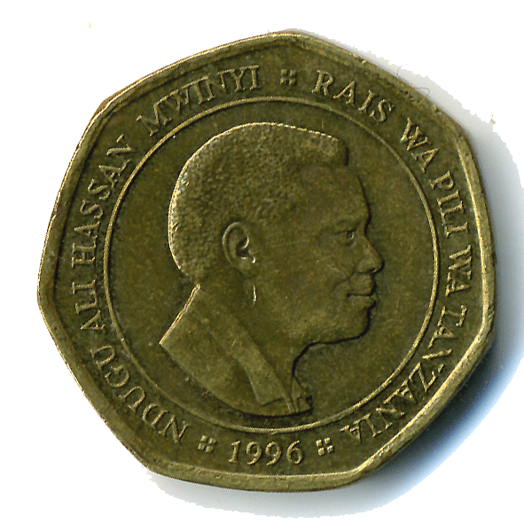
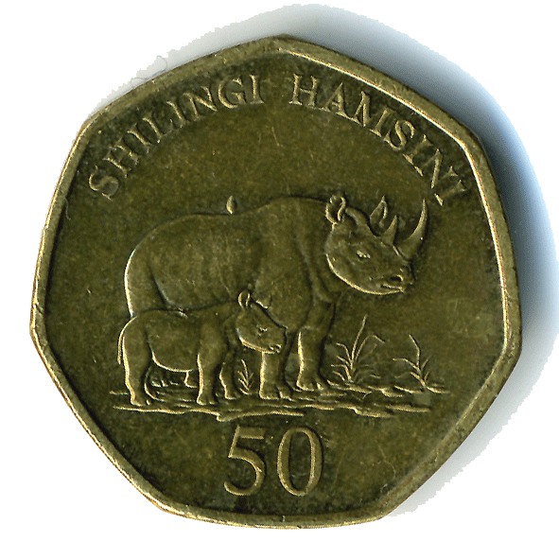
Танзания, Объединенная Республика
50 шиллингов Аверс: портрет президента Юлиуса Камбарге Ньерере с 1964-1985г
Реверс: изображена самка носорога с детенышем

Slide 6
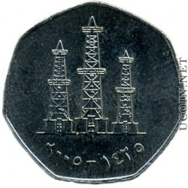
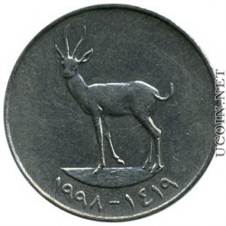
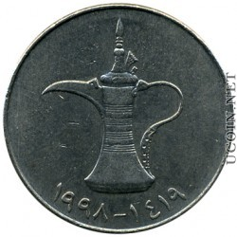
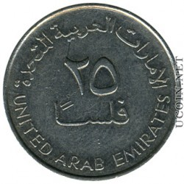
Объединенные Арабские Эмираты
50 силс реверс: нефтяные вышки
25 силс реверс: аравийская дюнная газель
1 дирхам реверс: кувшин с водой- олицетворение самого ценного в пустыни

Slide 7
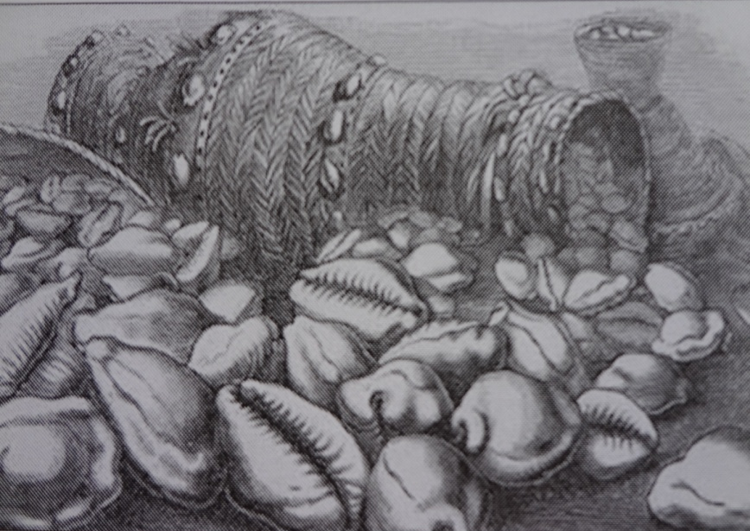
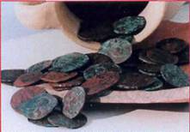
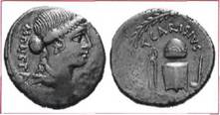
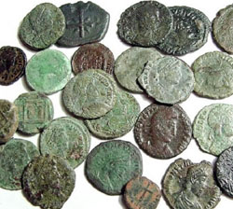
Первые деньги
скот, шкуры животных, зерно, соль…
металлические бруски в форме
кольца, полукольца, бруска…
в 6 веке до н.э. монеты стали
клеймить

Slide 8
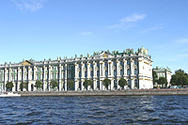
Коллекционирование монет
зародилось в Италии
в России началу коллекционирования монет положил Петр 1
собрание монет Эрмитажа одно из самых больших в Европе

Slide 9
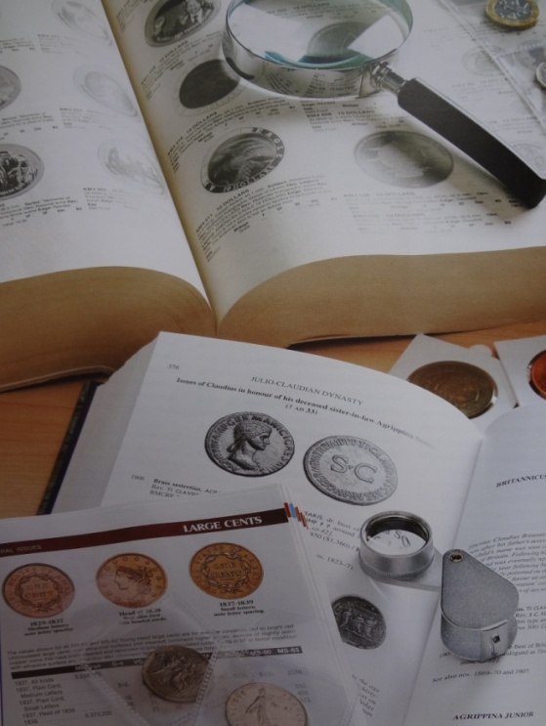
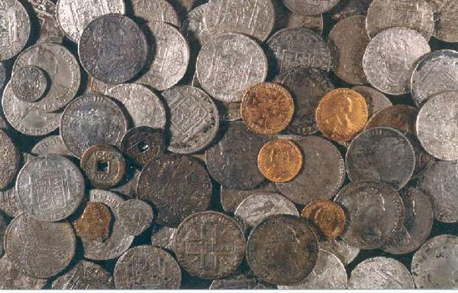
Нумизматика
наука о монетах
от латинского numisma, что означает «монета»

Slide 10
Термины
Гурт – ребро монеты
Аверс – лицевая сторона монеты.
Реверс – оборотная сторона монеты.
Легенда – название монетных надписей.
Номинал – достоинство монеты, её нарицательная цена.

Slide 11
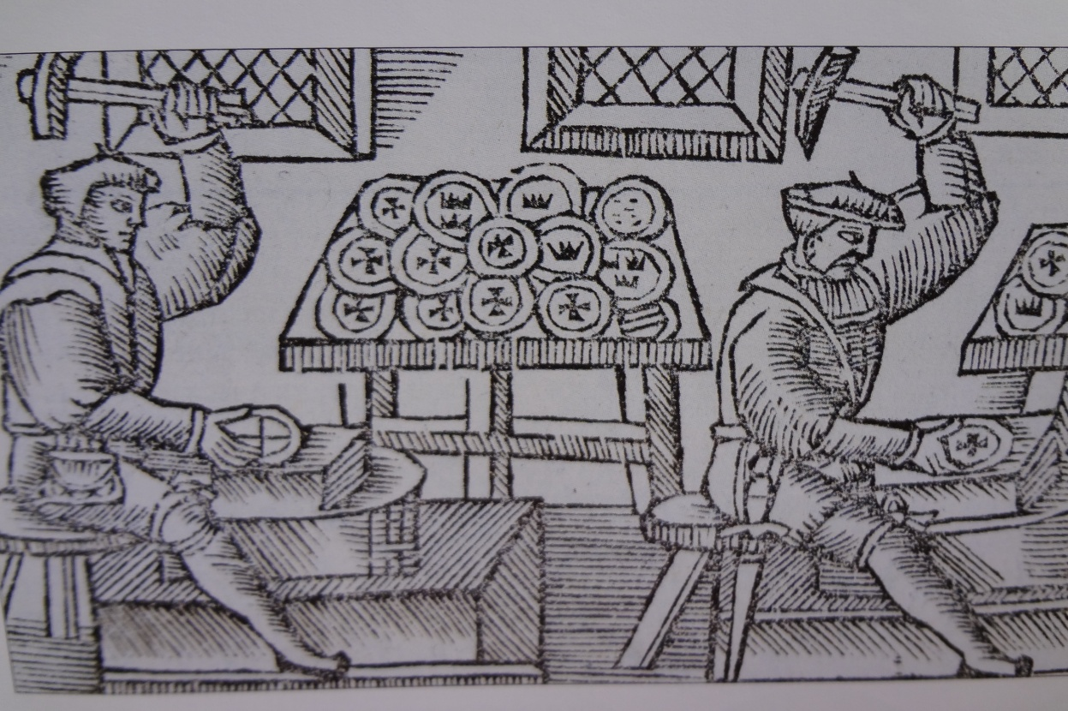
Изготовление монет
металлы и сплавы: золото, серебро, электрум, медь, латунь никель.
древние монеты изготовлялись с помощью ручной чеканки.
в наши дни на
высокоскоростных
прессах чеканят
700 монет
в минуту

Slide 12
Коллекционировать монеты можно:
по странам
по группам
по монетным дворам
по периодам
по номиналам
по изображениям
по важным событиям
монет-пруф

Slide 13
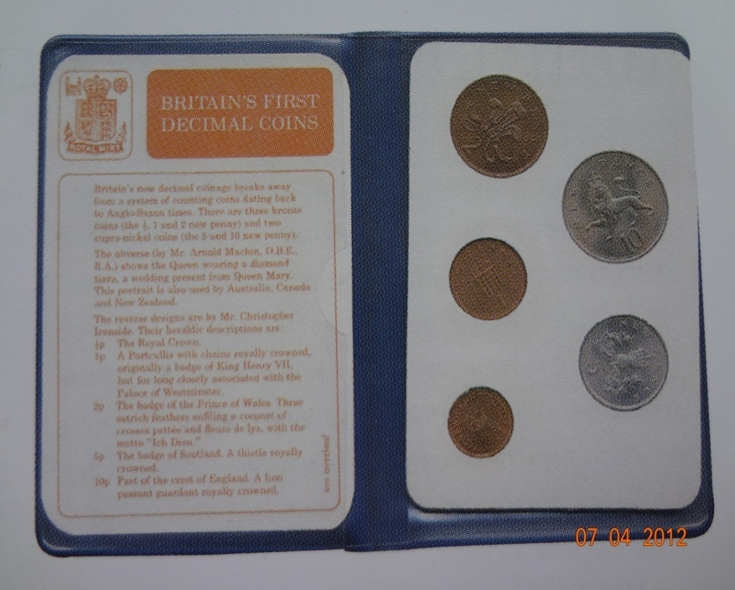
Хранение монет
кейсы
папки
альбомы
специальные
шкафы

Slide 14
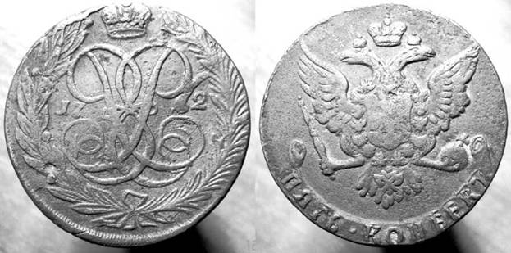
Катин пятак
1762
Реверс: Георгий Победоносец, убивающий змея
Вышла в тираж уже после смерти Елизаветы Петровны, в годы правления Екатерины Великой

Slide 15
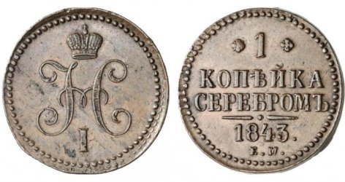
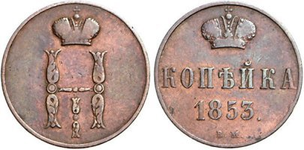
Монеты времен Николая Первого.
1 копейка серебром 1843 года
Медная копейка- 1853 года

Slide 16
Используемая литература
Г.А.Федоров – Давыдов «Монеты рассказывают»,1981
Маркушевич А.И «Детская энциклопедия» часть 8,1975
Энциклопедия для детей. Страны. Народы. Цивилизация. Том 13. – М: Аванта+ , 1999
Энциклопедия для детей. История России. От древних славян до Петра Великого. Том5, часть 1. – М: Аванта+ 1995
http://moneti – rossii.ru
http://rucollecti.ru
Wikipedia.ru
http://images.yandex.ru
http://rosnominal.ru
http://GdeNashel.ru

